Slide 1
Муниципальное автономное дошкольное образовательное учреждение Муниципального образования город Ирбит «Детский сад № 25» «Военные учения» Развлечение, посвящённое Дню защитника Отечества для детей средней группы № 11
Действующие лица:
Ведущий – воспитатель группы № 11 Русманова Анна Александровна,
Солдат Иван Бровкин – воспитатель группы № 11 Распопова Екатерина Александровна,
Музыкальный руководитель –Ромазанова Светлана Юрьевна

Slide 2
Цель. Закреплять знания о военных профессиях, названиях военной техники; совершенствовать координацию движений, формировать ловкость и меткость у детей; воспитывать патриотические чувства.

Slide 3
Праздник есть в календаре – Все об этом знают. И ребята в феврале Папу поздравляют!

Slide 4
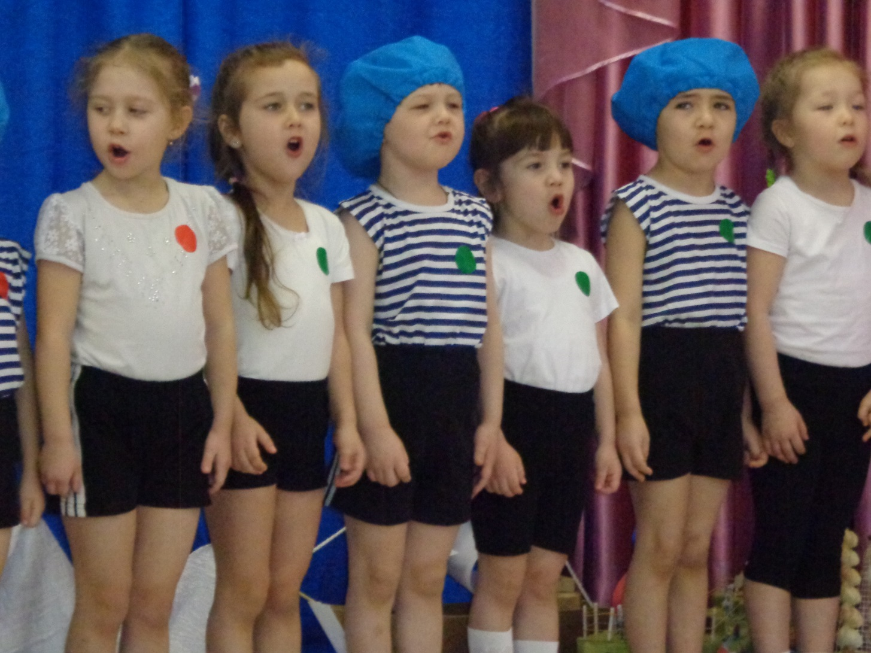
Песня «Про папу» Слова неизвестного автора музыка И. Рыбкиной

Slide 5
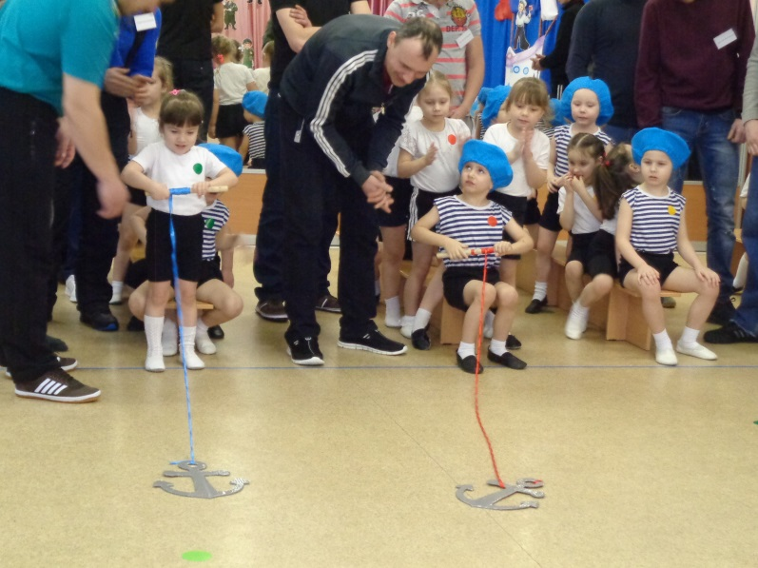
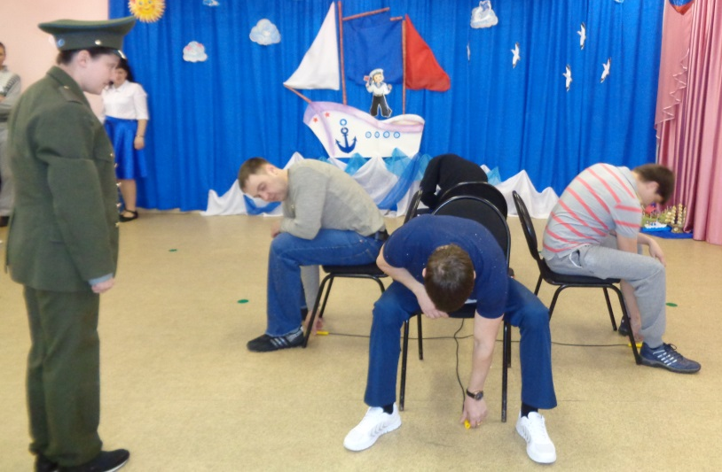

Slide 6
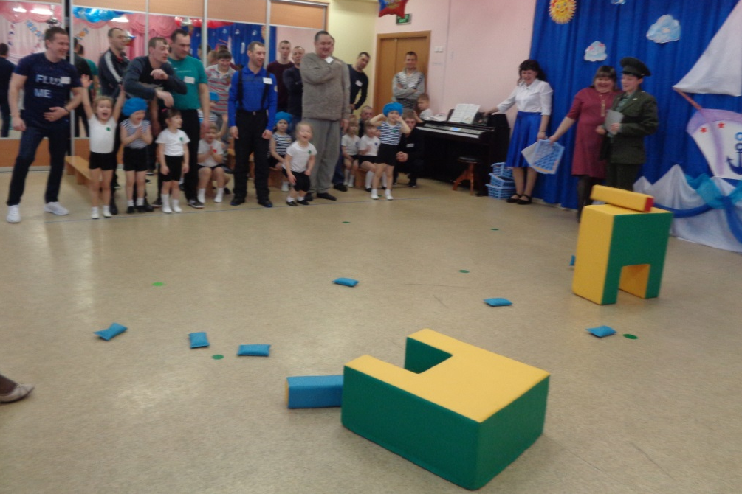

Slide 7
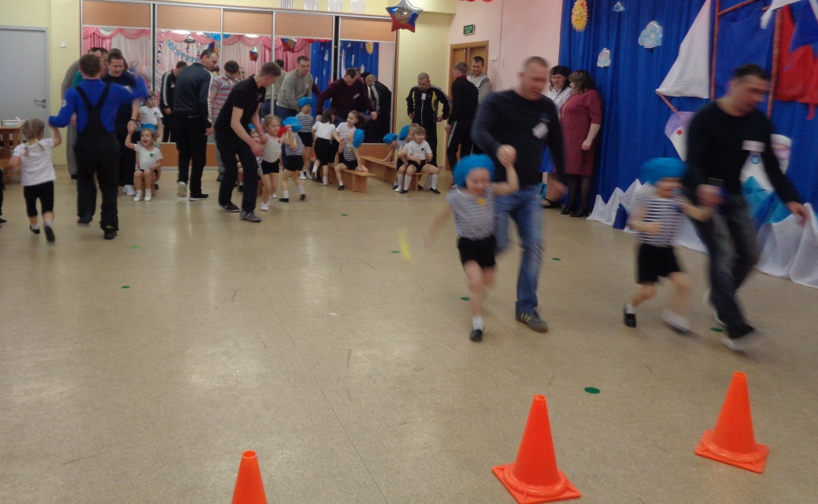
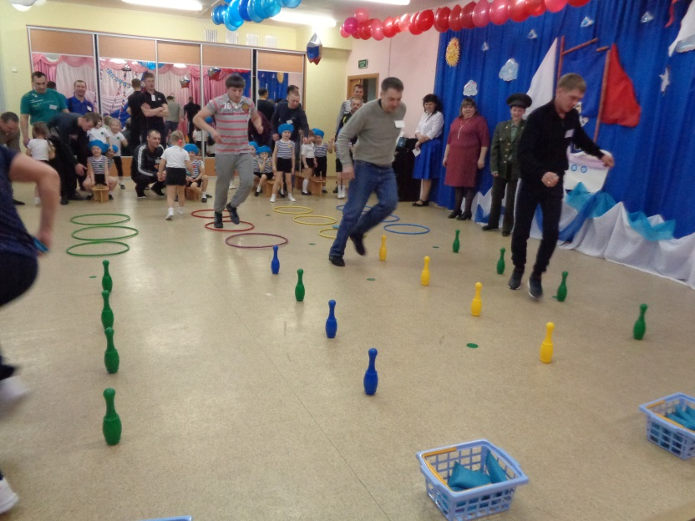
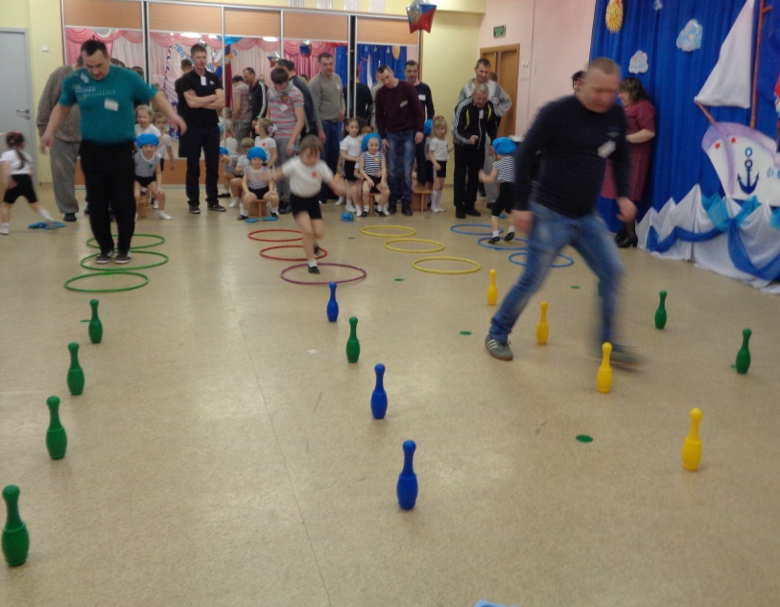

Slide 8
